Slide 1
EJECUCIÓN ACUMULADA A ABRIL

Slide 2
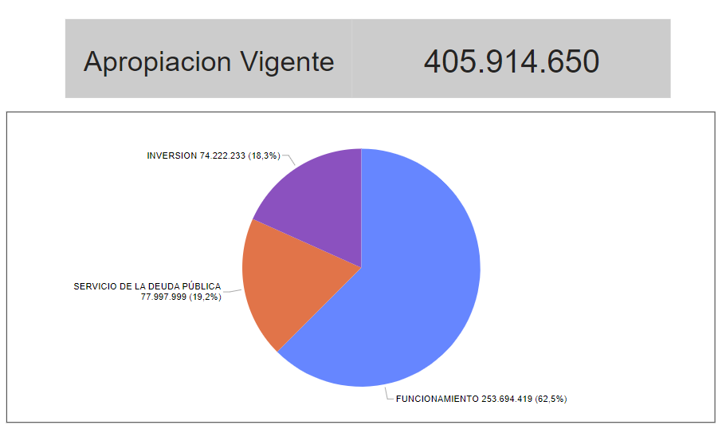
Gráfico 1. Distribución del presupuesto por tipo de gasto acumulada a Abril
Fuente: Dirección General del Presupuesto Publico Nacional – Subdirección de Análisis y Consolidación Presupuestal

Slide 3
Gráfico 2. Ejecución presupuestal Recursos Nación acumulada a Abril
Fuente: Dirección General del Presupuesto Publico Nacional – Subdirección de Análisis y Consolidación Presupuestal

Slide 4
Gráfico 3. Ejecución presupuestal Recursos Propios acumulada a Abril
Fuente: Dirección General del Presupuesto Publico Nacional – Subdirección de Análisis y Consolidación Presupuestal

Slide 5
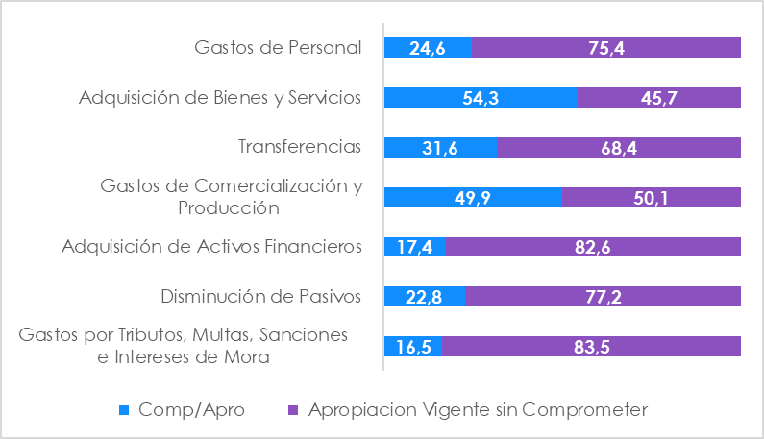
Gráfico 4. Ejecución presupuesto funcionamiento (Compromisos) por tipo de gasto acumulada a Abril
Fuente: Dirección General del Presupuesto Publico Nacional – Subdirección de Análisis y Consolidación Presupuestal

Slide 6
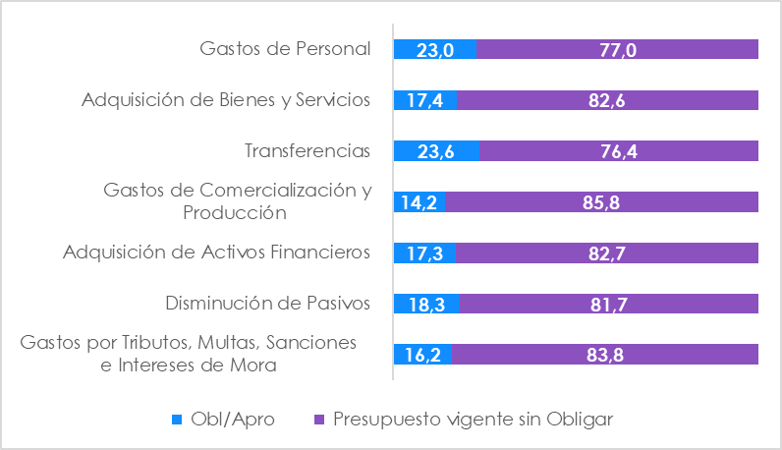
Gráfico 5. Ejecución presupuesto funcionamiento (Obligaciones) por tipo de gasto acumulada a Abril
Fuente: Dirección General del Presupuesto Publico Nacional – Subdirección de Análisis y Consolidación Presupuestal

Slide 7
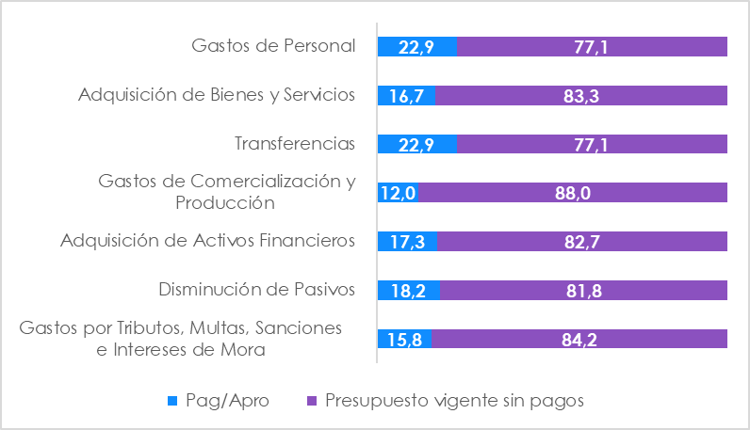
Gráfico 6. Ejecución presupuesto funcionamiento (Pagos) por tipo de gasto acumulada a Abril
Fuente: Dirección General del Presupuesto Publico Nacional – Subdirección de Análisis y Consolidación Presupuestal

Slide 8
Gráfico 7. Ejecución funcionamiento
Recursos Nación acumulada a Abril
Fuente: Dirección General del Presupuesto Publico Nacional – Subdirección de Análisis y Consolidación Presupuestal

Slide 9
Gráfico 8. Ejecución funcionamiento
Recursos Propios acumulada a Abril
Fuente: Dirección General del Presupuesto Publico Nacional – Subdirección de Análisis y Consolidación Presupuestal

Slide 10
Gráfico 9. Ejecución servicio de la deuda Presupuesto General de la Nación acumulada a Abril
Fuente: Dirección General del Presupuesto Publico Nacional – Subdirección de Análisis y Consolidación Presupuestal

Slide 11
Gráfico 10. Ejecución inversión
Presupuesto General de la Nación acumulada a Abril
Fuente: Dirección General del Presupuesto Publico Nacional – Subdirección de Análisis y Consolidación Presupuestal

Slide 12
Gráfico 11. Ejecución inversión
Recursos Nación acumulada a Abril
Fuente: Dirección General del Presupuesto Publico Nacional – Subdirección de Análisis y Consolidación Presupuestal

Slide 13
Gráfico 12. Ejecución inversión
Recursos Propios acumulada a Abril
Fuente: Dirección General del Presupuesto Publico Nacional – Subdirección de Análisis y Consolidación Presupuestal

